Slide 1

Fundamentos para
Redes de Classificação
Prof. Dr. Diego Bruno
Education Tech Lead na DIO Doutor em Robótica e Machine Learning pelo ICMC-USP

Slide 2

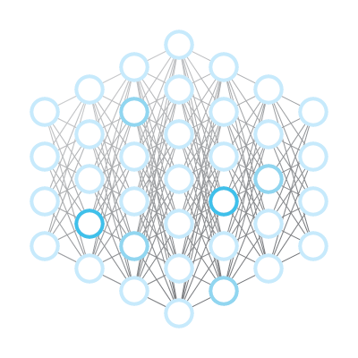
Redes de
Classificação
Machine Learning

Slide 3

→ A imagem é classificada como um elemento total:
Classificação de imagens

Slide 4
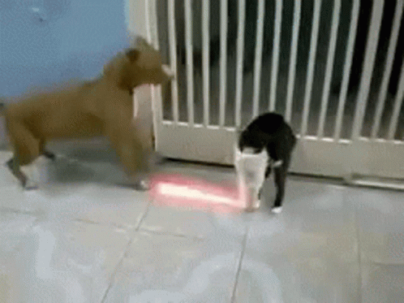
→ Detecção de objetos:
Detecção de imagens

Slide 5
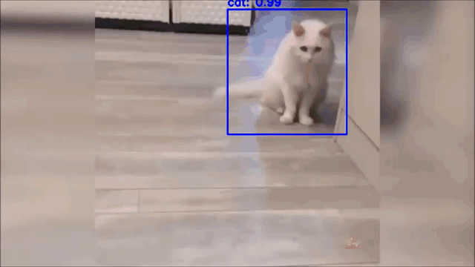
→ Detecção de objetos:
Detecção de imagens

Slide 6

→ Detecção de objetos:
Diferenças para cada processo

Slide 7
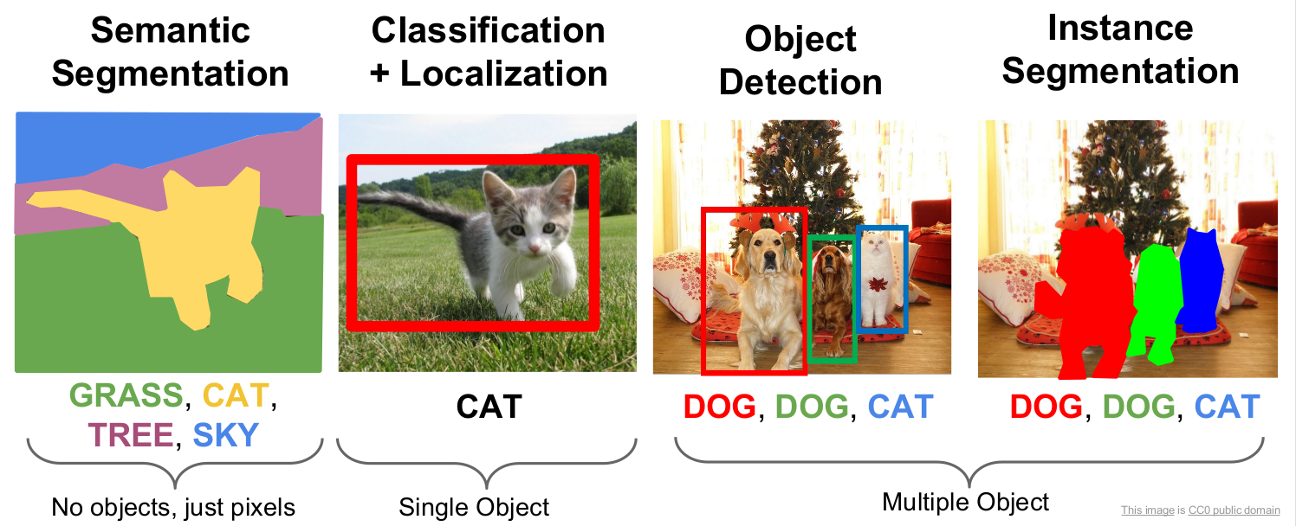
→ Detecção de objetos:
Diferenças para cada processo

Slide 8
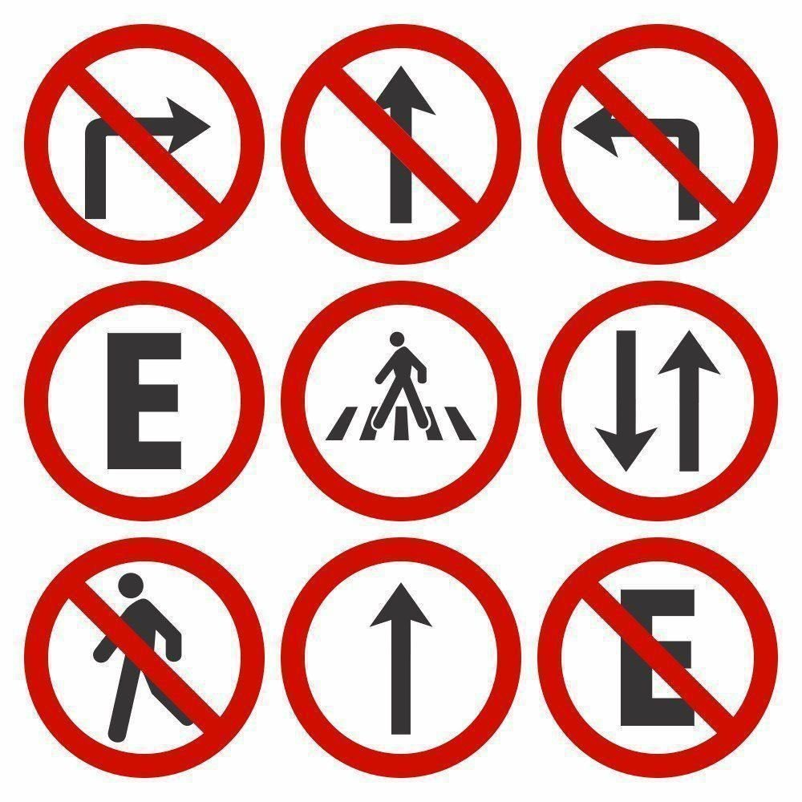
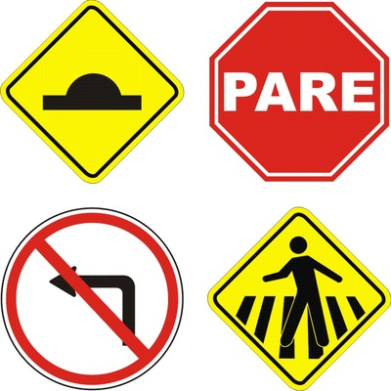
→ Classificação de objetos:
Aplicações

Slide 9
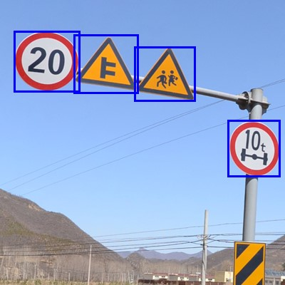
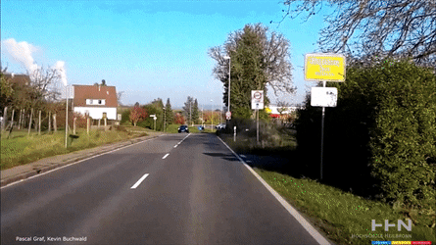
→ Detecção de objetos:
Aplicações

Slide 10
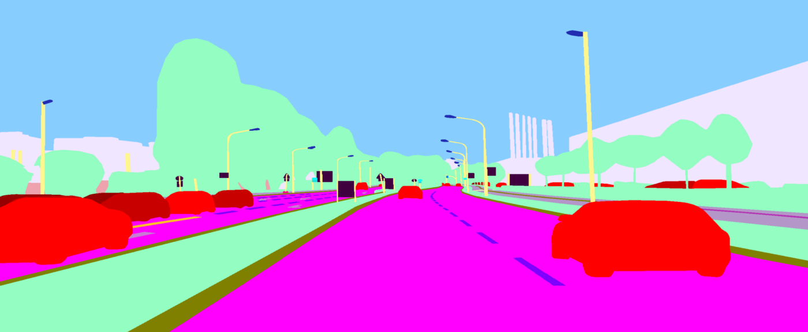
→ Segmentação de objetos:
Aplicações

Slide 11

→ Classificação: → Detecção; → Segmentação;
Vamos aprender cada processo!

Slide 12
Obrigado!
Machine Learning
Prof. Dr. Diego Bruno

